Slide 1
স্বাগতম

Slide 2
কেমন আছও সবাই?

Slide 3
শিক্ষক পরিচিতি
এম, এ , করিম পি কে সহকারী শিক্ষক

Slide 4
পাঠ পরিচিতি
শ্রেণিঃ-সপ্তম
বিষয়ঃ-বাংলা ২য় পত্র
সময়ঃ৫৫মিনিট
তারিখঃ-১২-১১-২০১৬ইং।

Slide 5
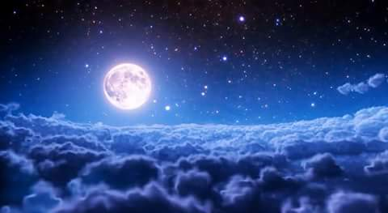
নীল যে আকাশ =নীলাকাশ

Slide 6
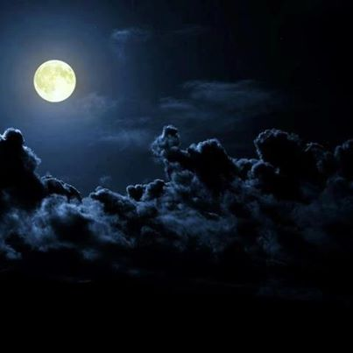
কাজলের ন্যায় কালো =কাজলকালো

Slide 7
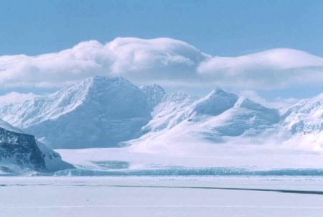
তুষারের ন্যায় শুভ্র=তুষারশুভ্র

Slide 8
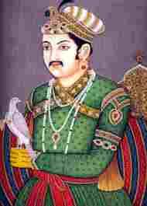
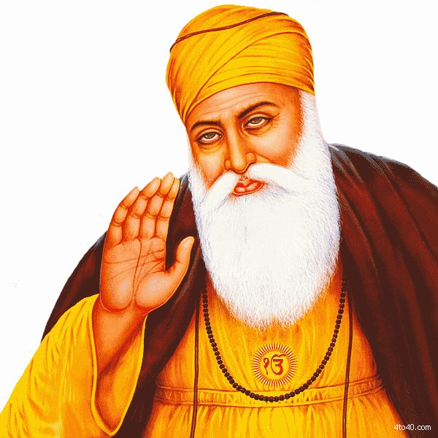
যিনি রাজা তিনিই ঋষি =রাজর্ষী

Slide 9
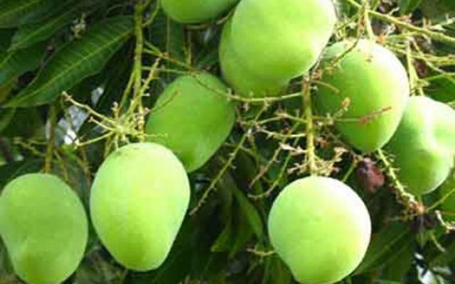
যাহা কাঁচা তাহাই মিঠা=কাঁচামিঠা

Slide 11
আজকের পাঠ
তৃতীয় অধ্যায়
ষষ্ঠ পরিচ্ছেদ
এর
সমাস

Slide 12
শিখনফল
আজকের পাঠশেষে শিক্ষার্থীরা-
১।সমাসের সংজ্ঞা লিখতে পারবে ।
২।সমাসের প্রকারভেদ ব্যাখ্যা করতে পারবে।
৩।উদাহরণসহ সমস্তপদ,সমস্যমানপদ ও ব্যাসবাক্য কী তা বর্ণনা করতে পারবে।

Slide 13
শহীদদের জন্য নির্মিত মিনার =শহীদমিনার

Slide 15
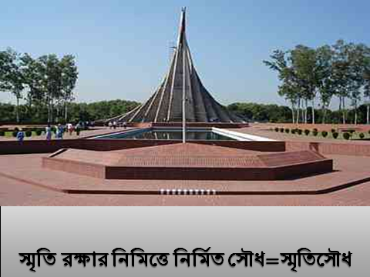

Slide 17
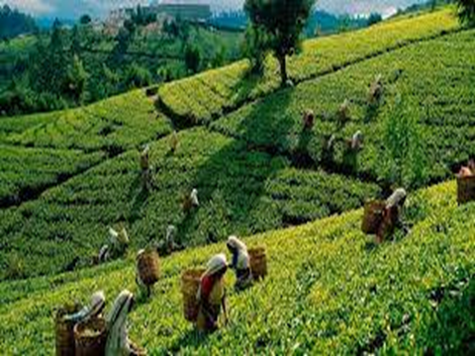

Slide 23
মূল্যায়ন
১।সমাস শব্দের অর্থ কী?
২।সমাস কত প্রকার ও কী কী ?
৩।সমস্যমানপদ কাকে বলে উদাহরণসহ বল।
৪।সমস্তপদ ও ব্যাসবাক্য ব্যাখ্যাসহ উদাহরণ দাও।

Slide 24
বাড়ির কাজ
বাংলা ভাষায় সমাসের প্রয়োজনীয়তা বর্ণনা কর।

Slide 25
ধন্যবাদ
ধন্যবাদ

